Slide 1
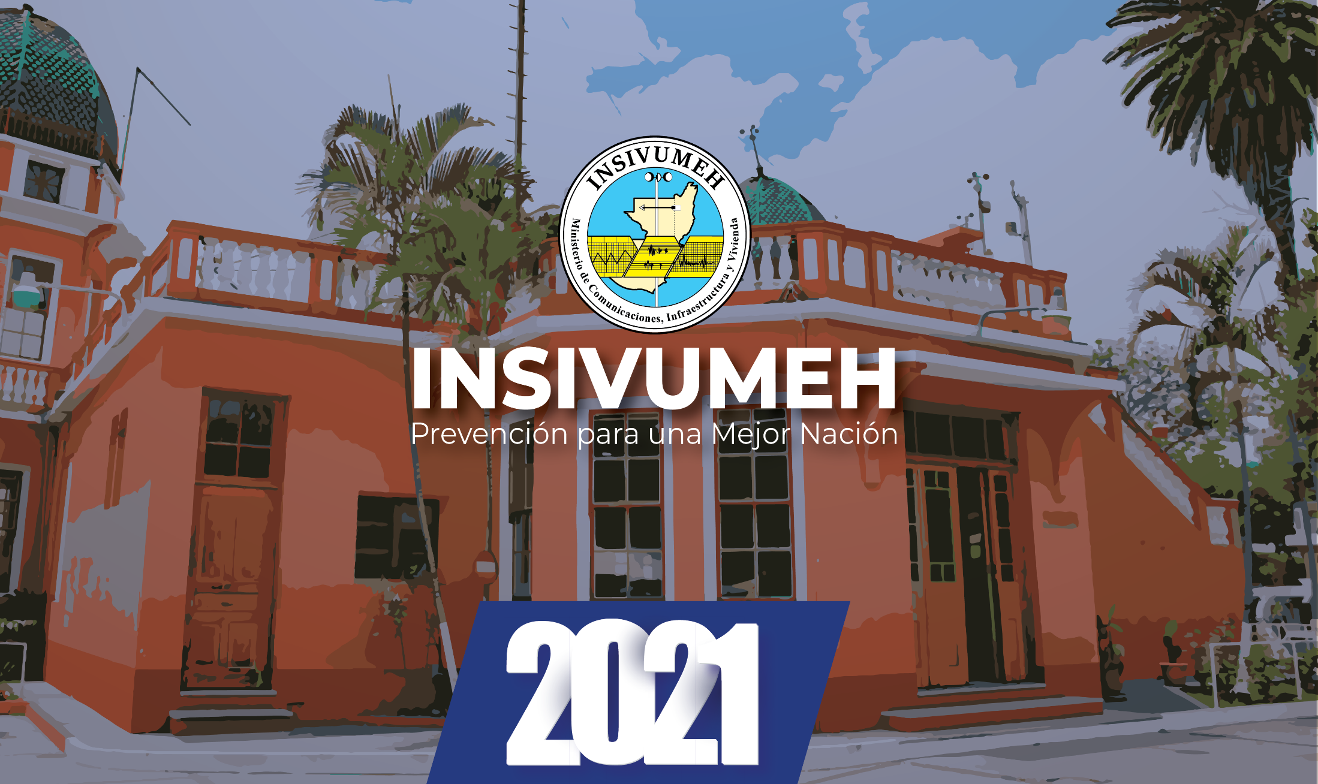

Slide 2
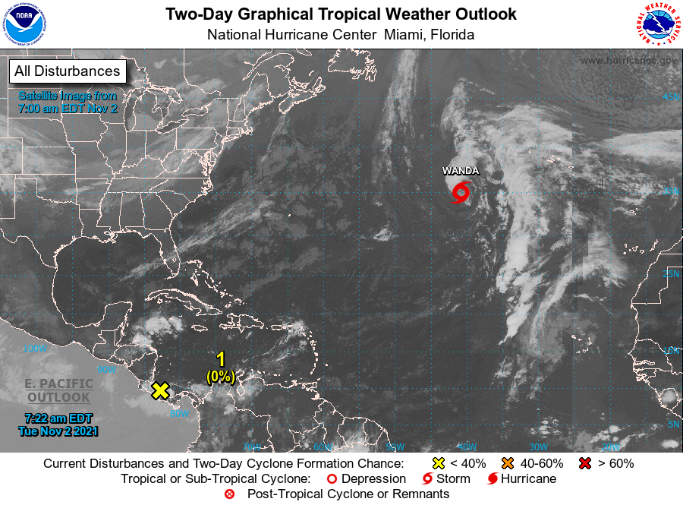
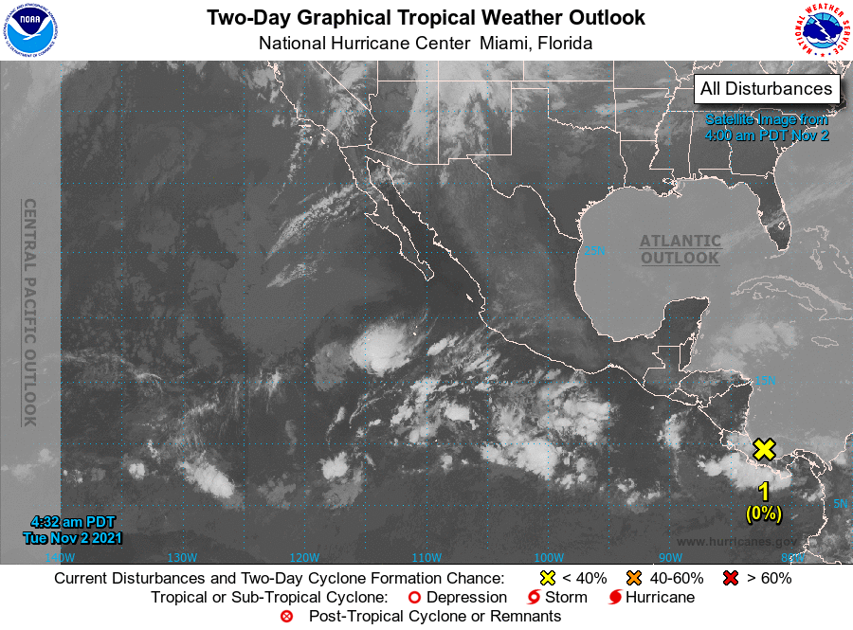

Slide 3
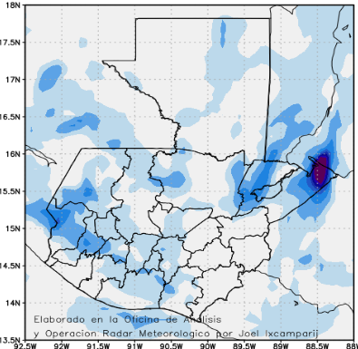
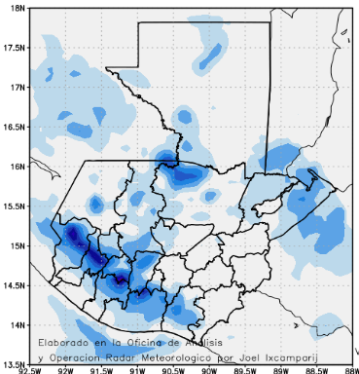
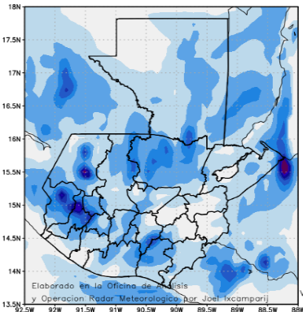
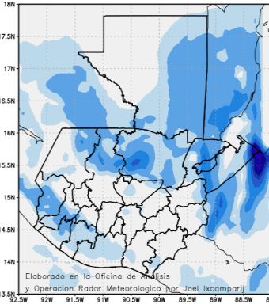
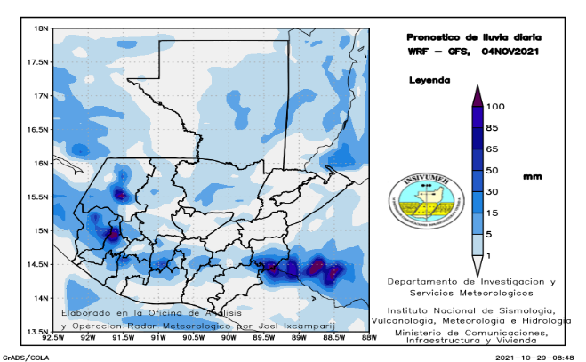
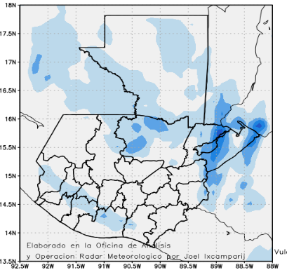
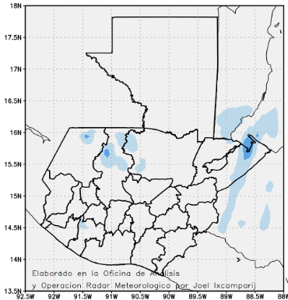
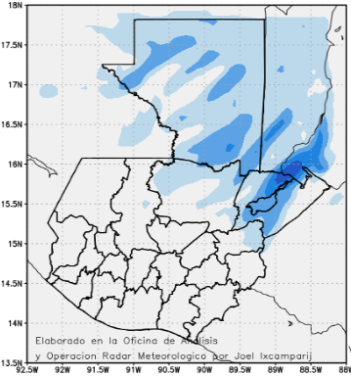
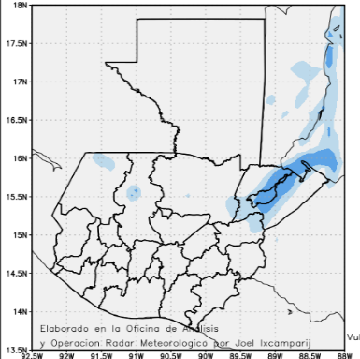
LLUVIA PREVISTA
DE MARTES 2 A MARTES 9 DE NOVIEMBRE 2021
MARTES
2 DE NOVIEMBRE
MIÉRCOLES
3 DE NOVIEMBRE
JUEVES
4 DE NOVIEMBRE
VIERNES
5 DE NOVIEMBRE
SÁBADO
6 DE NOVIEMBRE
DOMINGO
7 DE NOVIEMBRE
LUNES
8 DE NOVIEMBRE
MARTES
9 DE NOVIEMBRE

Slide 4
COMPORTAMIENTO MENSUAL DE LA LLUVIA
Los meses considerados más lluviosos de este año han sido: Abril, el inicio temprano en las lluvias favoreció a que se registrarán menos incendios forestales.
El inicio tardío en al paso de ondas del represento un déficit importante en lluvias en la meseta central y oriente del país.
El mes de junio se presento muy lluvioso en la mayor parte del territorio nacional, en el mes de julio se presento una disminución en lluvias asociado al período de la canícula en la región Norte y Nororiente del país.
El mes de Agosto se presento muy lluvioso en el territorio nacional y con influencia indirecta de la tormenta tropical Grace.

Slide 5
COMPORTAMIENTO MENSUAL DE LA LLUVIA
El mes de septiembre se presento deficitario en lluvias en la meseta central y oriente del país.
El mes de octubre las lluvias se presentaron deficitarias durante la primera quincena, en la segunda quincena las lluvias han incrementado.
Importante tomar en cuenta que la mala distribución en lluvias se asocia al enfriamiento que ha presentado el Atlántico Norte y Caribe condición contraria al calentamiento presentado durante el año 2020.

Slide 6
COMPORTAMIENTO MENSUAL DE LA LLUVIA
Entre finales de otoño y principios de primavera del hemisferio norte, las masas invernales de aire frío de latitudes altas alcanza Centroamérica y el Caribe.
Cuando una masa invernal de aire frío se desprende de su región de origen en latitudes altas o medias y avanza hacia el sur, se forma en su parte delantera una interfaz o zona de transición denominada frente.
A su paso, a medida que la masa de aire frío avanza hacia latitudes menores, se producen tormentas eléctricas y lluvias acompañadas de cambios bruscos de temperatura, humedad y viento.

Slide 7
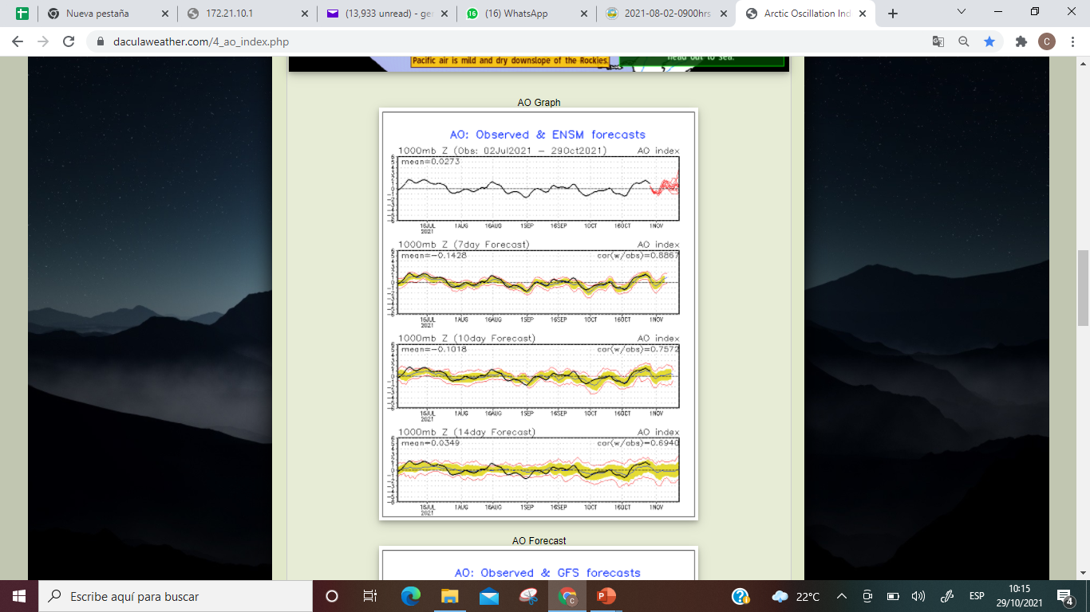
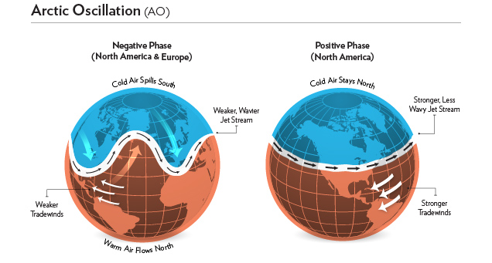
ESQUEMA DE INGRESO DE LOS FRENTES FRÍOS
La oscilación del Ártico: La fase negativa de esta oscilación es la que favorece a que los frentes fríos puedan incursionar más al Caribe de Centroamérica. Sin embargo durante los últimos 25 años ha permanecido el mayor tiempo en fase positiva, no favorable para la incursión de frentes fríos.
INSIVUMEH MANTIENE MONITOREO DIARIO DE ESTA OSCILACIÓN.

Slide 8
PERSPECTIVA NOVIEMBRE 2021
En el mes de noviembre inicia la temporada fría en Guatemala, durante este mes se prevé el acercamiento de 2 a 4 frentes fríos, estos sistemas generan incremento de nubosidad y lluvias en regiones del norte, franja transversal del norte y caribe regiones donde no se tiene una época seca definida y los meses que menos llueve son los meses de marzo y abril.
En la meseta central que incluye la ciudad capital, pueden presentarse algunas lloviznas y/o lluvias, sin embargo lo más importante es el incremento en la velocidad del viento norte y las bajas en temperaturas en los altiplanos central y occidental.

Slide 9
LA TEMPORADA FRÍA DE DICIEMBRE 2021 A MARZO 2022
Temperaturas mínimas previstas, pueden descender en los departamentos de Quetzaltenango, Totonicapán, San Marcos, parte alta de Huehuetenango de –6.0ºC a -4.0ºC, Chimaltenango –3.0ºC a –1.0ºC y la Ciudad Capital 8.0ºC a 10ºC.
Respecto a incremento en la velocidad del viento es importante tomar en cuenta que el viento incrementa en la meseta central que incluye la ciudad capital de 60 a 70 kilómetros por hora, lugares donde el viento sufre encañonamiento como el cañón de Palín puede superar los 90 a kilómetros por hora.

Slide 10
RECOMENDACIONES
Al sector gestión de riesgos, mantener albergues habilitados ante el descenso de temperatura que puedan presentarse durante la temporada fría.
Al sector salud, difundir información y recomendaciones a la población para evitar enfermedades respiratorias debido a las bajas temperaturas que se puedan presentar especialmente en el Altiplano Central y Occidental. En el departamento de Izabal y Alta Verapaz evitar estancamientos de agua innecesarios para disminuir la proliferación de zancudos.
Al sector agrícola, tomar las medidas necesarias por las bajas temperaturas que podrían registrarse en el Altiplano Occidental (heladas meteorológicas) y utilizar la información de la presente perspectiva para la planificación de la siembra apante en el Norte del país. Se recuerda tomar en cuenta las recomendaciones que sugieren el MAGA y Mesas Técnicas Agroclimáticas (MTA).

Slide 11
RECOMENDACIONES
A la población en general, cubrirse lo mejor posible en horas de la noche y madrugada por las bajas temperaturas que se pronostican para esta temporada.
Al sector energético, tomar en cuenta la intensidad de los vientos que podrían registrarse, ya que no se descarta que en algunos lugares los vientos del norte podrían alcanzar y superar velocidades de 60 a 70 km/h. En lugares donde existe encañonamiento del viento, como el cañón de Palín, los vientos pueden superar los 90 km/h.
A las personas que practican el ascenso a volcanes, tomar en cuenta que algunas veces pueden presentarse lloviznas y/o lluvias intermitentes en las primeras horas de la noche y de la madrugada. También considerar las bajas temperaturas que se presentan por la elevación de los volcanes.
Dar seguimiento a los boletines climatológicos, meteorológicos, vulcanológicos e hidrológicos emitidos por INSIVUMEH. Estos se distribuyen en las cuentas oficiales de redes sociales de INSIVUMEH y en la página web.

Slide 12
ENJAMBRE SÍSMICO
CONGUACO, JUTIAPA

Slide 13
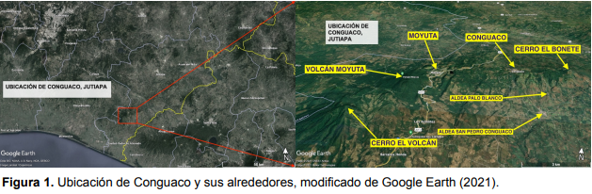
ENJAMBRE SÍSMICO EN CONGUACO, JUTIAPA
El pasado 17 de octubre se observó un incremento importante de actividad sísmica en el departamento de Jutiapa, registrándose sismos con magnitudes que han oscilado desde 1.7 a 4.1. Varios de estos sismos han causado alarma entre los pobladores del municipio de Conguaco en dicho departamento, lo cual probablemente se deba a las pocas profundidades a las cuales se ha estado generando esta actividad (entre 0.8 km y 25 km), así como a su tasa de recurrencia. El período de mayor actividad hasta ahora, ocurrió entre las 05:35 del viernes 29 de octubre y las 05:50 del sábado 30 de octubre, período en el cual se registraron 67 sismos, llevando hasta hoy 2 de noviembre 2021 un total de 269 siendo 35 sensibles.

Slide 14
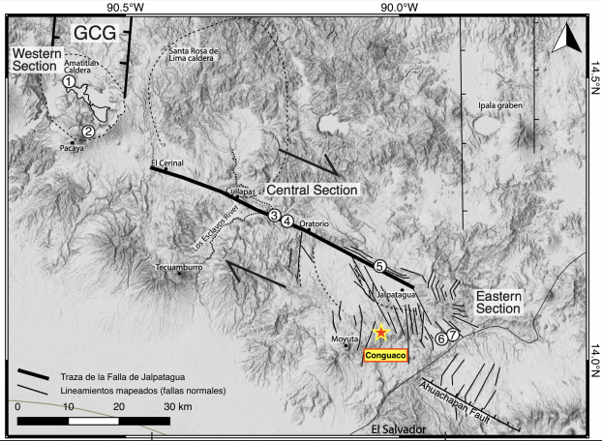
ENJAMBRE SÍSMICO EN CONGUACO, JUTIAPA
Adicionalmente, debemos hacer notar que por las condiciones geológicas y geotérmicas de la región (área de vulcanismo antiguo, es decir, de 2 mil a 5 mil años hace), no se descarta el aparecimiento o refuerzo de actividad hidrotermal, lo que no debe confundirse con actividad volcánica.

Slide 15
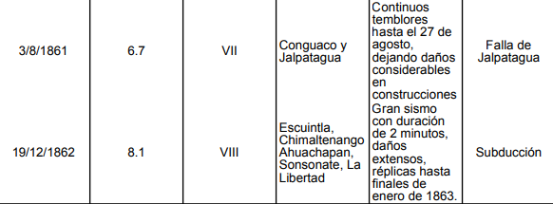
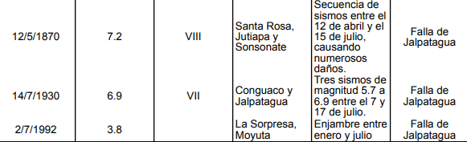
EVENTOS SÍSMICOS RELEVANTES
QUE HAN AFECTADO LA REGIÓN DE CONGUACO
Tabla 1. Eventos sísmicos relevantes que han afectado la región de Conguaco. Con información extraída de Milne, J., 1912; White & Harlow, 1993; White et. al. 2004.

Slide 16
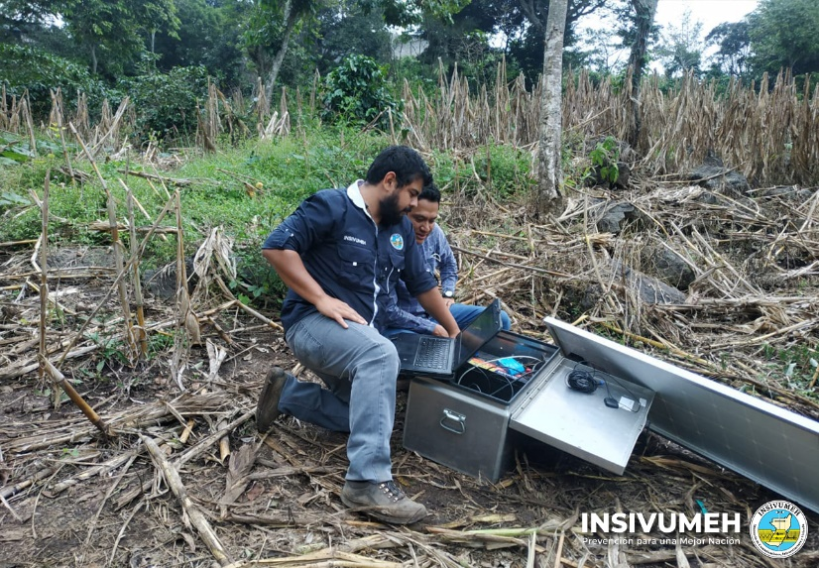
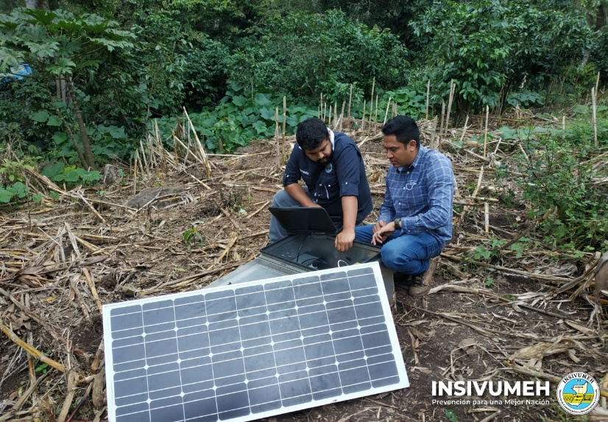
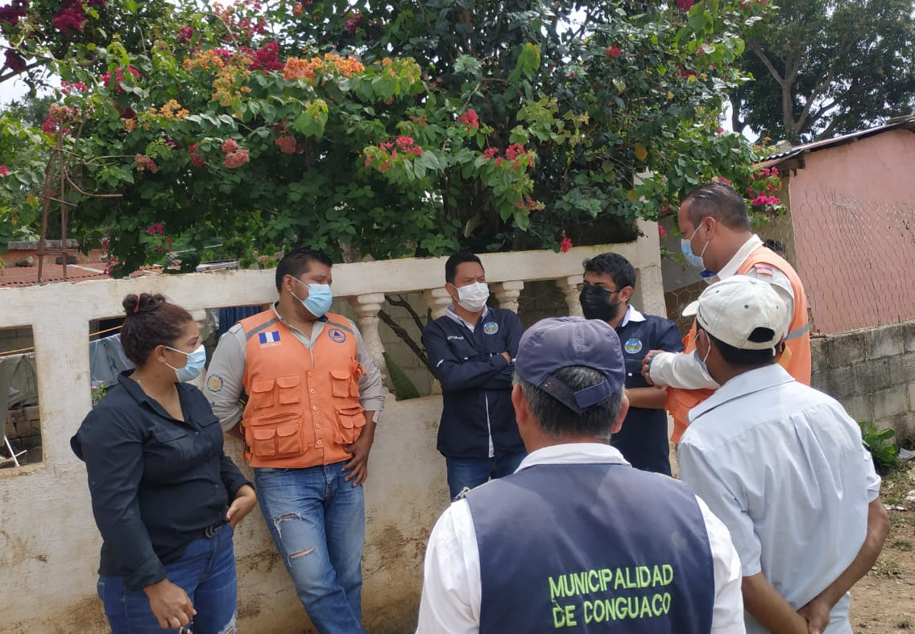

Slide 17


